Slide 1



Projet Fin D’Études
Etude et développement de la plateforme « Lfermli » de gestion de rendez-vous des infirmiers
Réalisé Par:
Kawtar Ech.Chyguer
Encadré Par:
Mr. Mohammed Amine HAMMA

Slide 2



Plan:
1
Introduction.
Contexte du projet.
Etude de marche
Problématique.
L’objectif du projet.
Conduit du projet et Planning.
2
Analyse & Conception de la Solution.
Les besoins fonctionnels.
Les besoins non-Fonctionnels.
Règles de gestion.
Les diagrammes
3
Outils Utilisées.
4
Réalisation Du Projet.
5
Conclusion.

Slide 3

1
Introduction

Slide 4





1
Contexte Générale:
Introduction
Le projet consiste à développer une plateforme web facilitant la mise en relation entre patients et infirmiers à domicile, permettant de :
  Rechercher un infirmier.
  Choisir selon la spécialité ou disponibilité.
  Réserver un créneau.
  Confirmer le rendez-vous.
  Intervenir à domicile.

Slide 5
Etude de marche

Slide 6
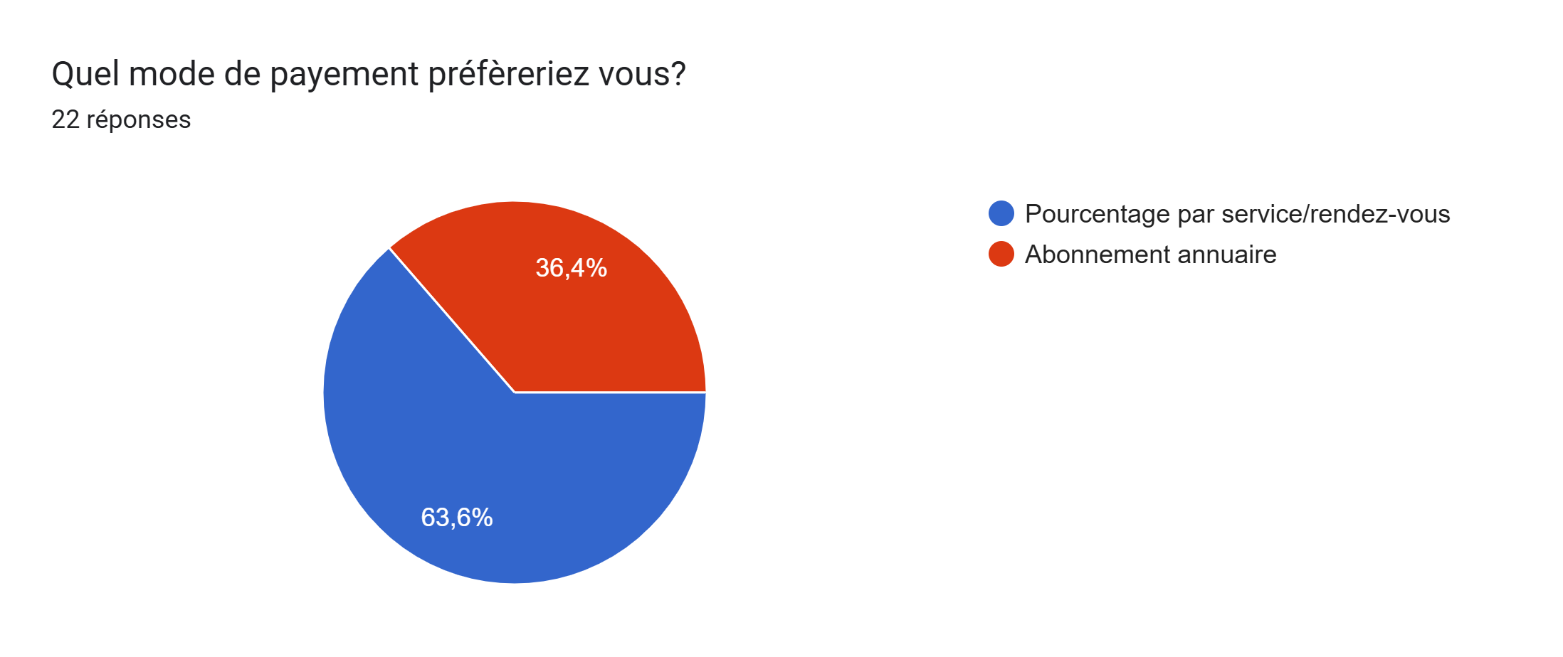

Slide 7
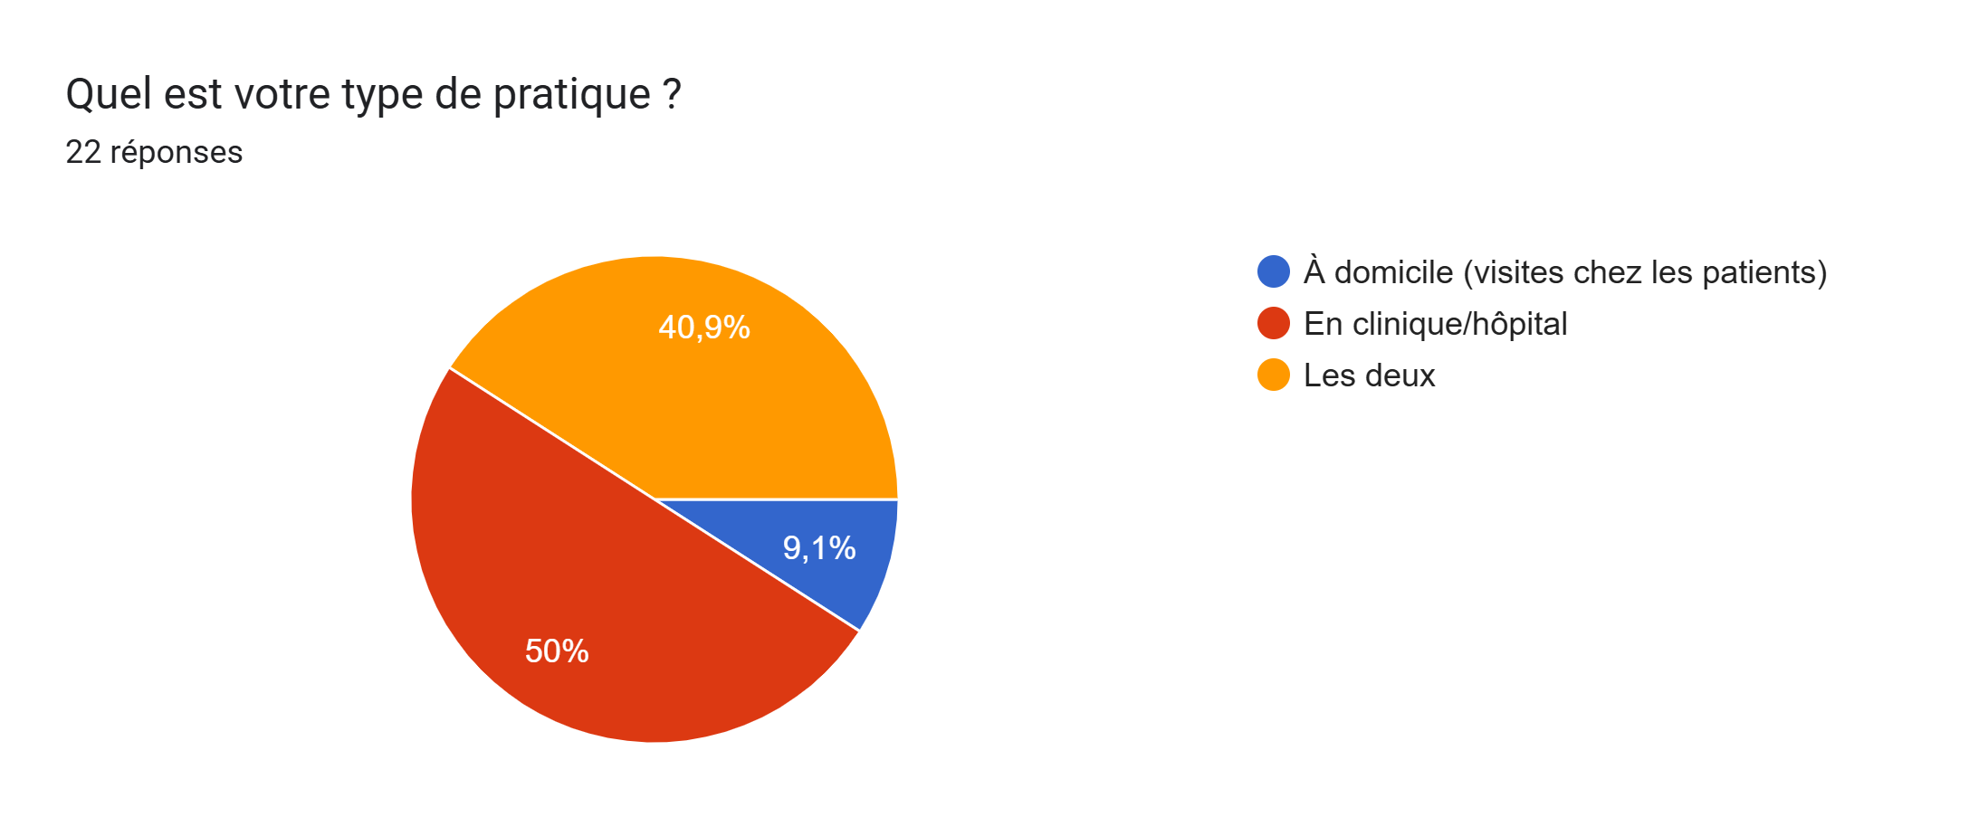


Slide 8
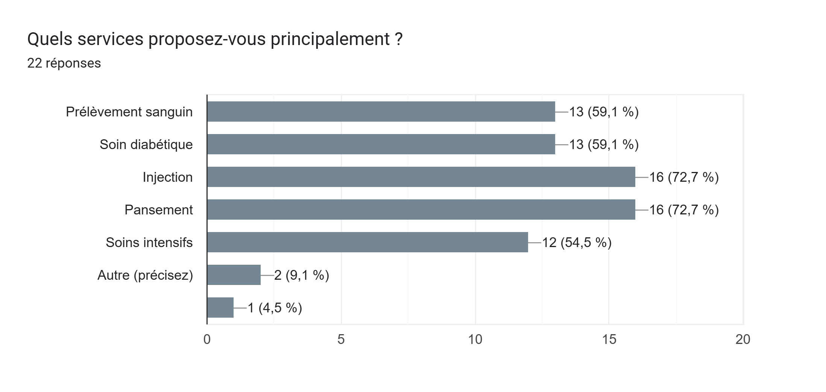

Slide 9
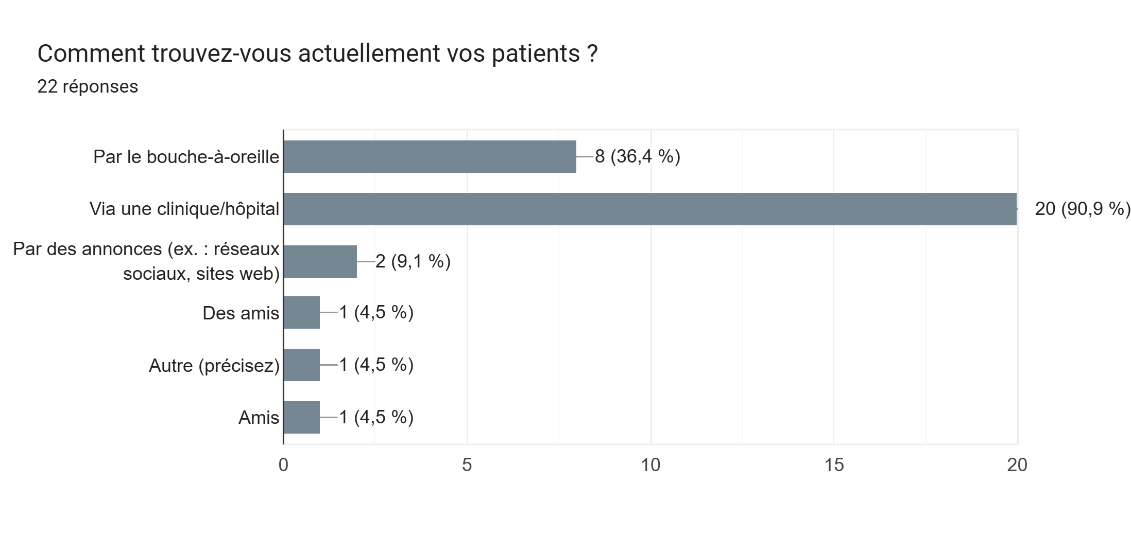

Slide 10
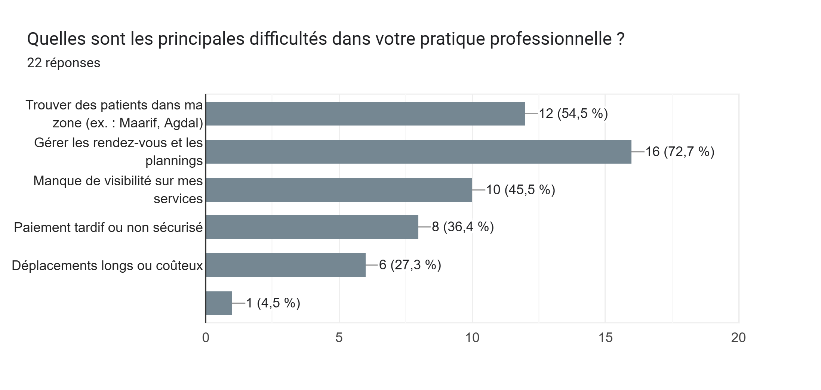

Slide 11
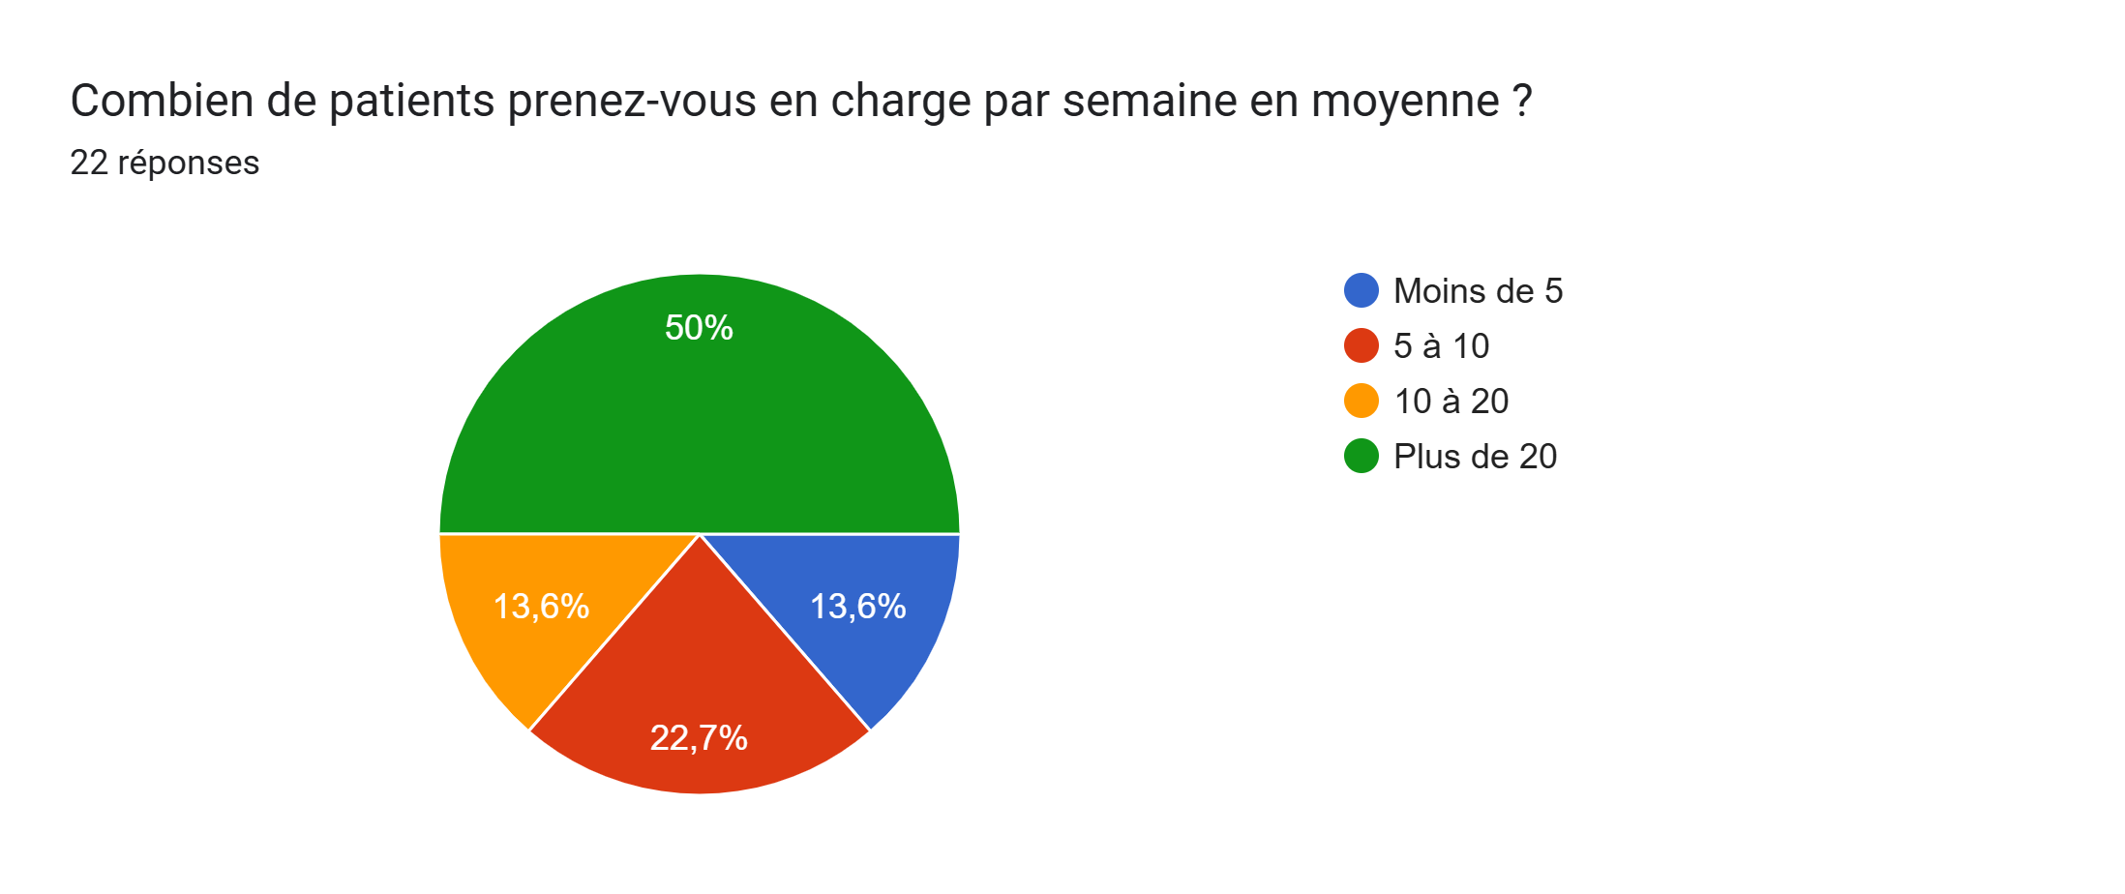

Slide 12

Problématique:
1-Manque de visibilite
3-Désorganisation
2-La Disponnibilité des infermiers
4-Absence de platforms
Autres
5- Perte du Temps
6-Les Fraix
1
Introduction

Slide 13

L’objectif du projet:
1-Simplicité d’utilisation
2-Varieté des services
Offrir une interface simple et intuitive
Proposer une large gamme de services infirmiers
3-Qualité et confiance
4-Expérience utilisateur optimale
Mettre en place un système de vérification des infirmiers
Offrir une expérience utilisateur optimale

Slide 14
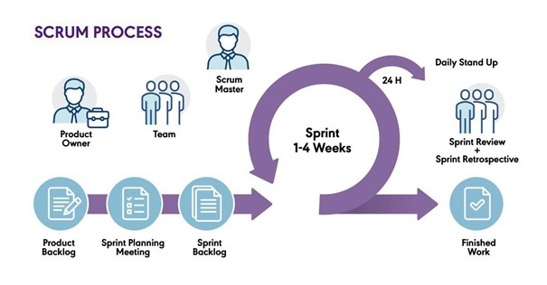
Conduite du projet:
Méthodologie De Gestion de Projet

Slide 15
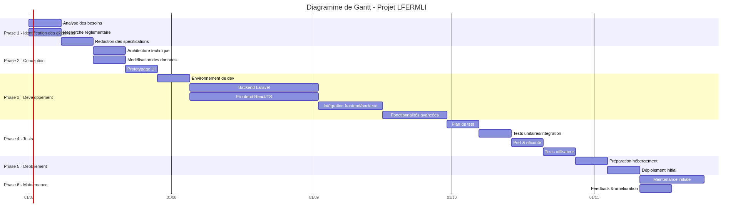
Planning du projet:

Slide 16
2
Analyse et Conception

Slide 17

Besoins Fonctionnels:
Fonctionnalités du système cible
Système d’authentification
Recherche et filtrage
Tableau de bord administratif
Profils Utilisateur
Réservation des services infermiers
Tableau de bord d’infermier

Slide 18
Besoins Non-Fonctionnels:
Fonctionnalités supplimentaires
Support technique
Utilisabilité
Sécurité
Maintenabilité

Slide 19
Règles de gestion
Utilisateurs :
Inscription et vérification d'identité
Gestion des rôles (admin, infirmier, patient)
Communication :
Système de messagerie interne
Support client intégré
Sécurité :
Protection des données
Politique de confidentialité

Slide 20
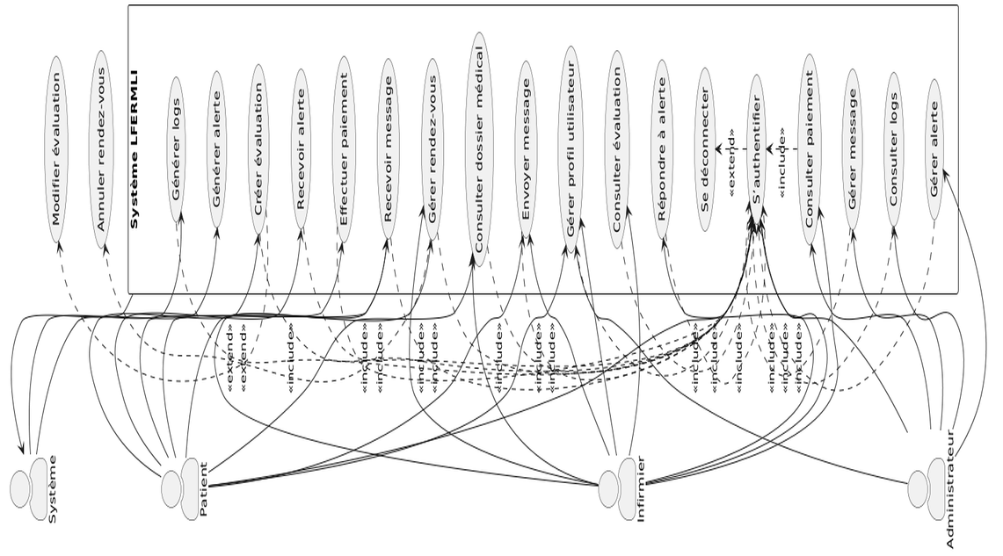
Diagramme Cas d’utilisation

Slide 21
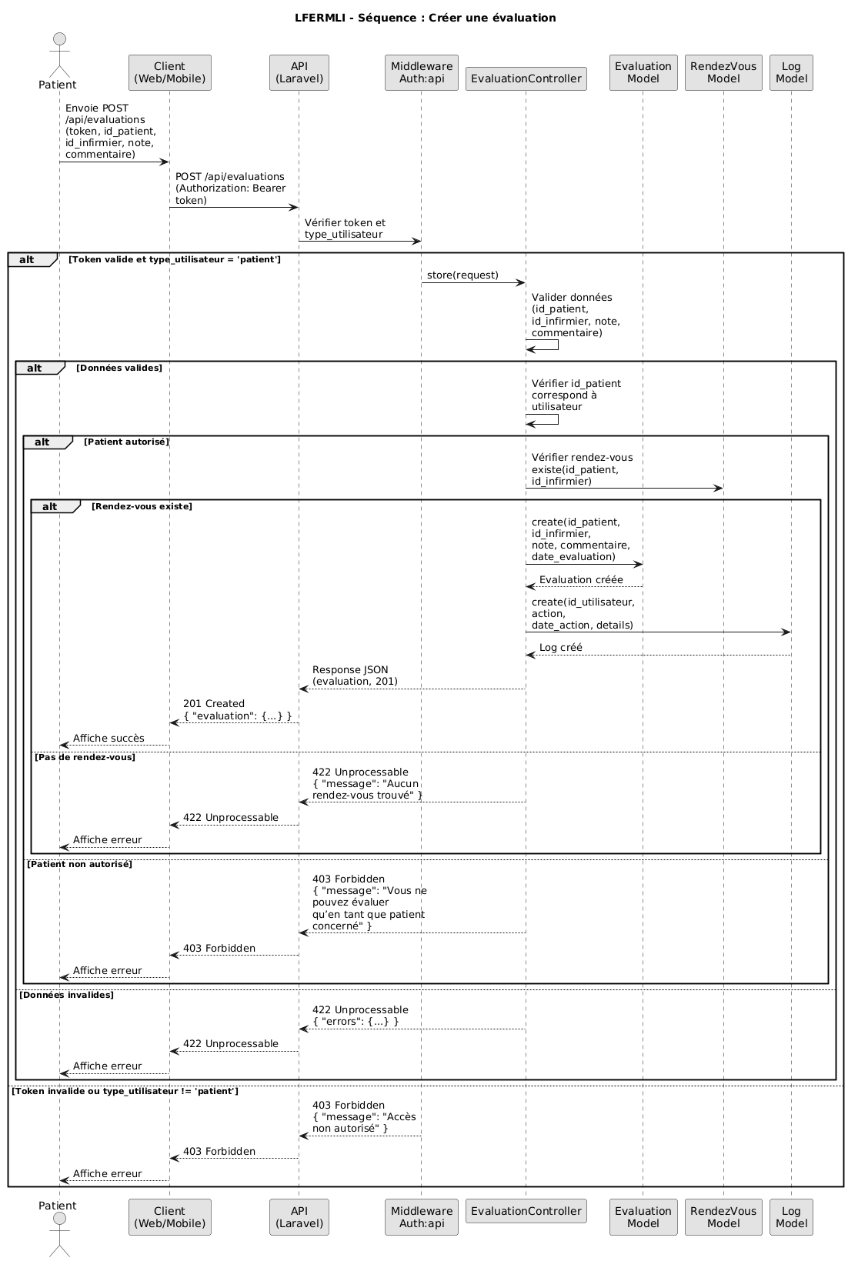
Diagramme de Séquence

Slide 22
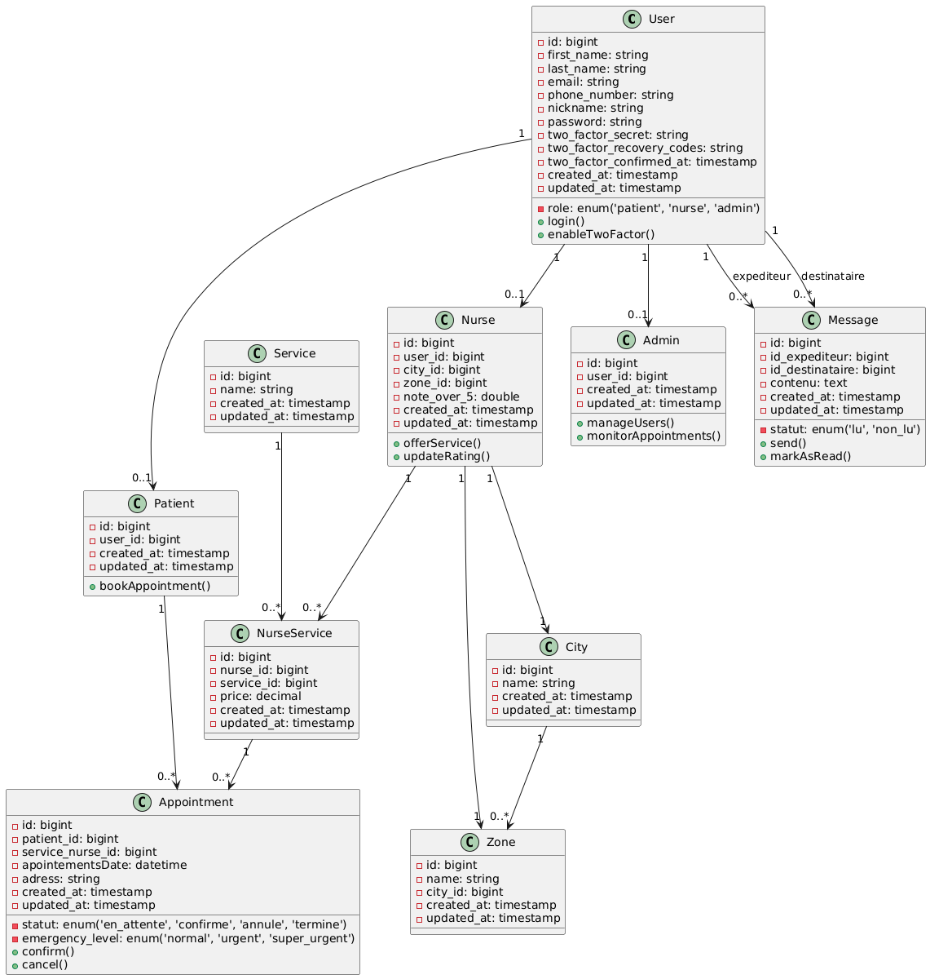
Diagramme de Classe

Slide 23

3
Les outils Utilisés

Slide 24









3
Les outils Utilisés

Slide 25
4
Réalisation du projet

Slide 27
5
Conclusion

Slide 28
5
Conclusion
En atteignant ces objectifs, la plateforme "Lfermli" ambitionne de devenir une référence dans le domaine des services Infermiers en ligne, offrant une solution pratique, fiable et efficace pour les utilisateurs.

Slide 29
Merci Pour Votre Attention

Slide 30
Projet Fin D’Étude
Etude et développement de la platiforme “Lfermli” de gestión de rendez-vous des inférmièrs
Réalisé Par:
Kawtar Ech.Chyguer
Encadré Par:
Mr. Mohammed Amine HAMMA

